Slide 1
Professor.정내훈
REVENGER
2018182009 김승환
2018180046 허재성
2018180033 이세철

Slide 2
목차
1
2
3
기술적 요소
중점 연구 분야
4
개요
게임 조작
역할 분담
5
6
문제점 및 보완책
7
8
개발 내용
향후 개발 일정
일정
서버 개발
클라이언트 개발
그 외
기존 일정
추후 일정

Slide 3
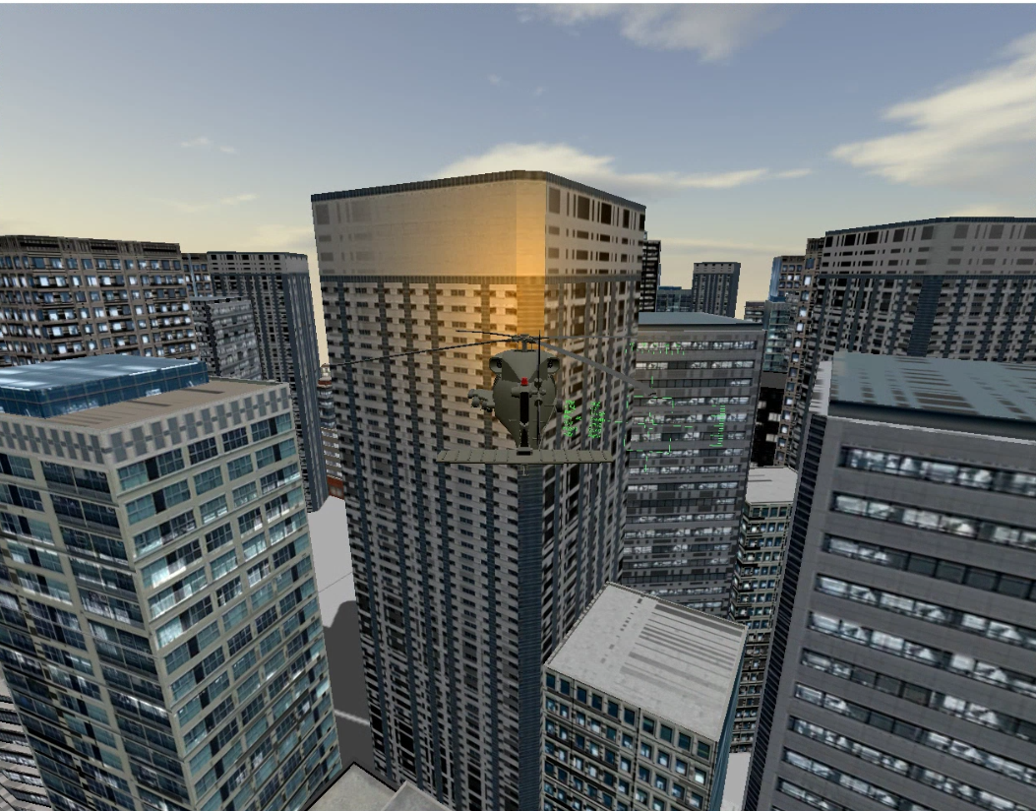
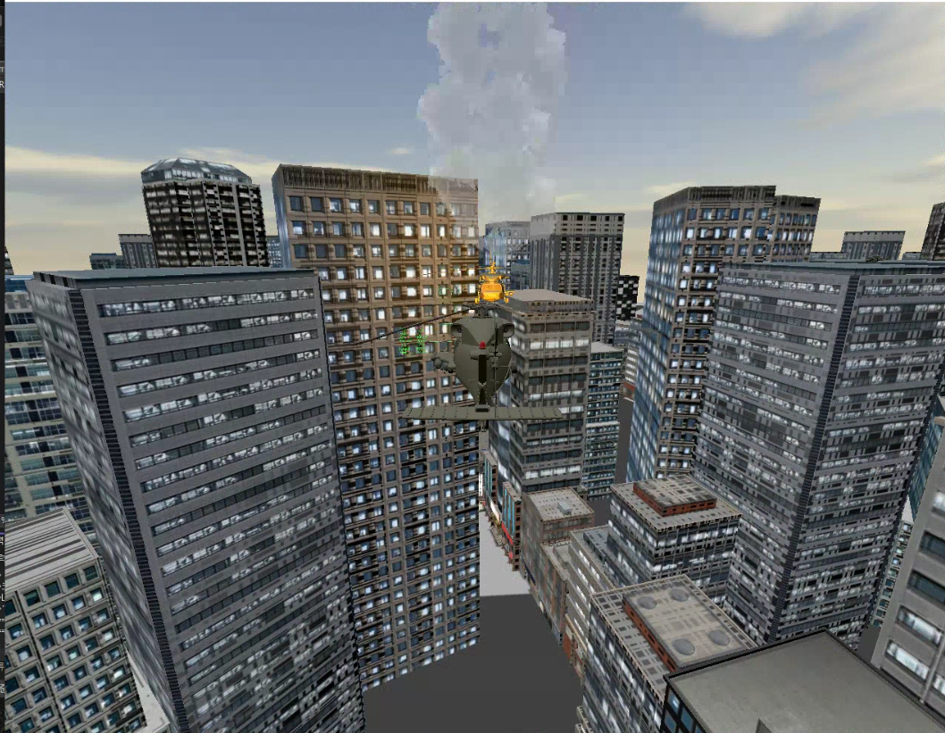
1
개요
REVENGER
장르 | TPS/FPS, 액션
플레이 인원 | 3명
플레이 타임 | 8~10분
게임 설명 | 다른 플레이어들과 함께 제한 시간 안에 적 NPC를 모두 처치하고 거점 지역을 점령하는 멀티 게임이다.
3

Slide 4
1
개요
게임은 3~4인의 플레이어로 진행된다.
스테이지는 총 2개이며 1 스테이지를 클리어하면 2 스테이지로 넘어간다.
1스테이지는 헬기로 플레이하는 공중전, 2 스테이지는 군인으로 플레이하는 지상전으로 이루어진다.
각 스테이지의 제한 시간은 10분이다.
 | 1스테이지 (공중전) | 2스테이지 (지상전)
클리어 조건 | 적 헬기 모두 처치 & 거점 점령 게이지 100% 도달 | 적 시설 모두 파괴 & 거점 점령 게이지 100% 도달
게임 오버 조건 | 제한 시간 오버
 | 모든 플레이어가 사망 상태

Slide 5

2
게임 조작
키 | 설명 | 키 | 설명
↑ | 플레이어가 바라보는 방향으로 전진 | W | 기체 상승
↓ | 플레이어가 바라보는 방향 반대로 전진 | S | 기체 하강
← | 플레이어가 바라보는 방향 좌측으로 전진 | A | 기체 좌회전(자전)
→ | 플레이어가 바라보는 방향 우측으로 전진 | D | 기체 우회전(자전)
Space | 총알 발사 | Num 3 | UI 표시(On/Off)
F1 | 카메라 | F2 | 카메라
F3 | 카메라

Slide 6
3
기술적 요소/중점 연구 분야
클라이언트
서버
그림자
파티클
서버 이중화
NPC – 상태머신에 따른 행동

Slide 7
4
역할 분담
허재성
김승환
이세철
파티클
그림자
애니메이션 적용
서버 구현
서버 이중화
NPC 설계
충돌 처리

Slide 8
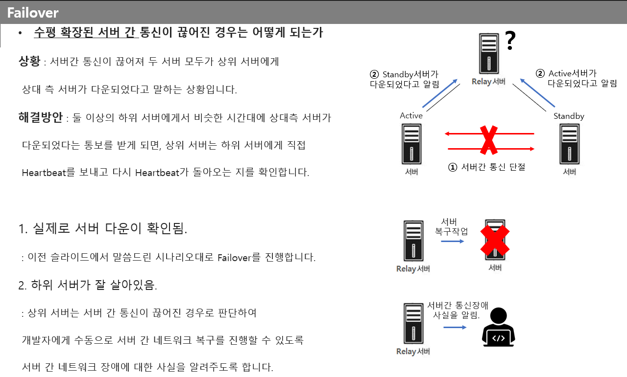
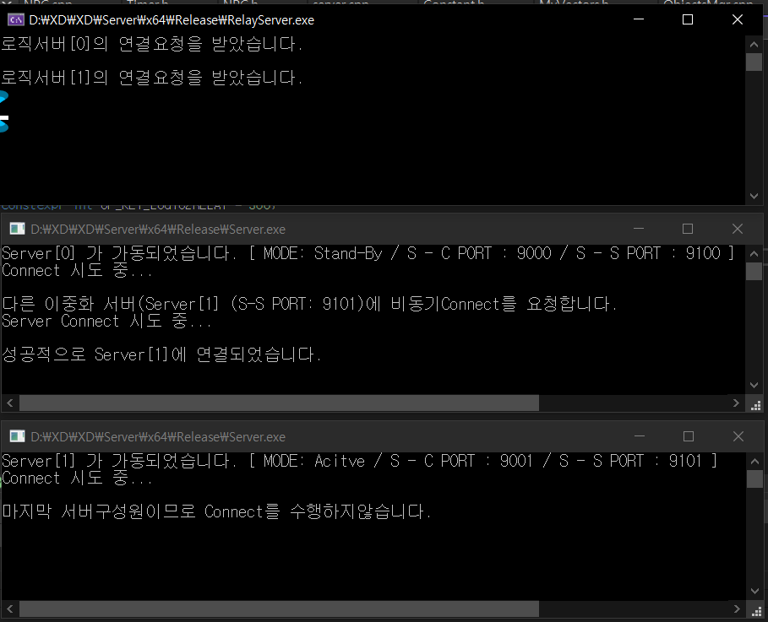
5
개발 내용
서버 개발
서버가 끊어졌을 경우에 대한 대비책 마련
부모 서버(Relay)와 연결된 이중화된 자식 서버

Slide 9
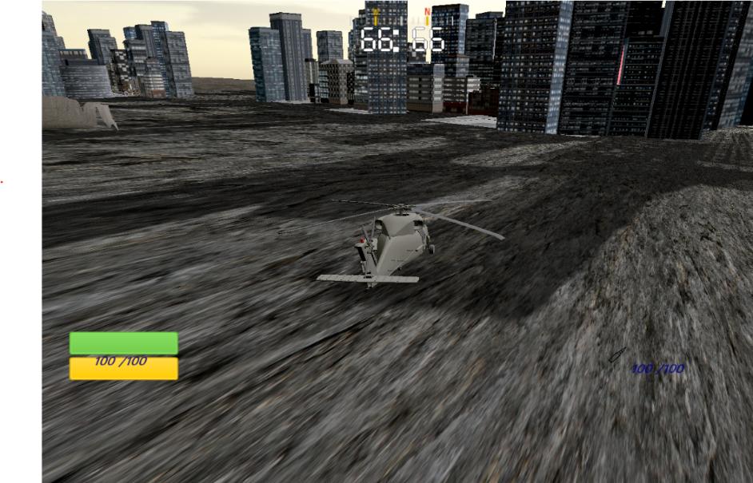
5
개발 내용
클라이언트 개발
맵 바닥에 띄워지는 그림자
내구도가 떨어진 NPC의 연기 파티클

Slide 10
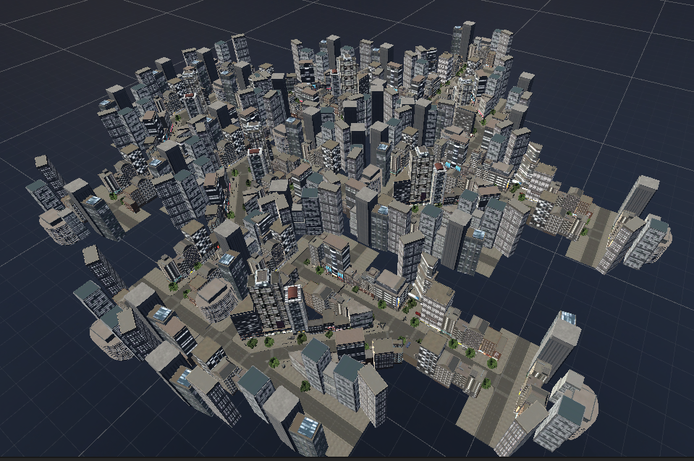
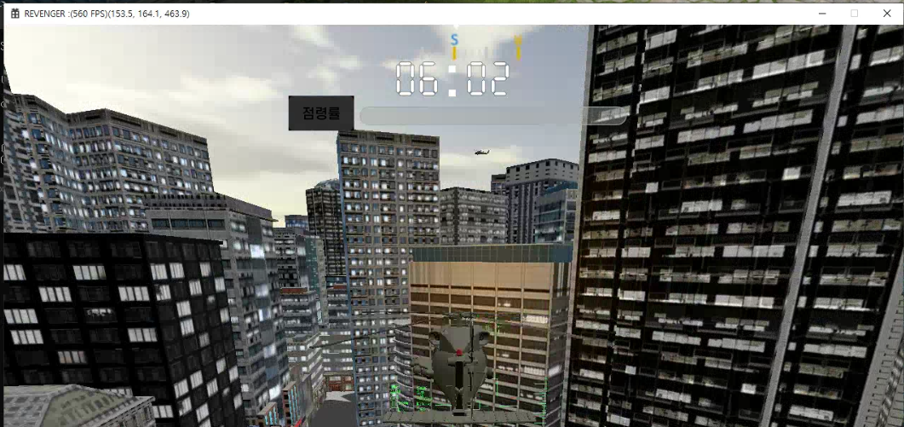
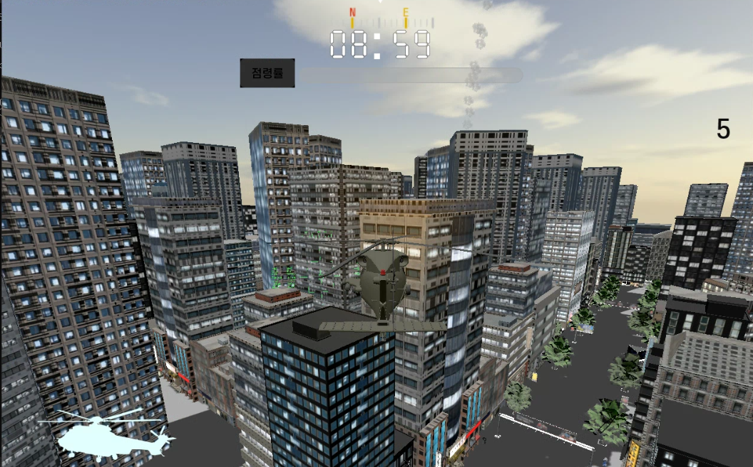
5
개발 내용
그 외
맵 제작
정해진 상태에 따라 행동하는 NPC
UI 제작

Slide 11
6
문제점 및 보완책
클라이언트
서버
어딘가 불편한 조작감 개선
완벽하지 않은 그림자 개선 (건물에는 비춰지지 않는 그림자)
적의 단순한 행동 패턴 (자연스럽지 않은 회전 등)
로그인 서버 미구현
NPC, 서버 분할

Slide 12
7
허재성 | 김승환
이세철 | 공통
향후 개발 일정
기존 일정
항목 | 1월 | 2월 | 3월 | 4월 | 5월 | 6월 | 7월 | 8월
리소스 수집
클라이언트 프레임워크
애니메이션
서버 프레임 워크
서버-클라이언트 통신 및 동기화
UI, 충돌처리, 모델 링킹, 사운드
NPC 인공지능
실시간 그림자
서버 이중화
특수능력, 손상 및 파괴 로직
테스트 및 수정
95%
100%
100%
100%
100%
80%
80%
80%
90%
50%
0%

Slide 13
7
허재성 | 김승환
이세철 | 공통
향후 개발 일정
기존 일정
항목 | 1월 | 2월 | 3월 | 4월 | 5월 | 6월 | 7월 | 8월
리소스 수집
클라이언트 프레임워크
애니메이션
서버 프레임 워크
서버-클라이언트 통신 및 동기화
UI, 충돌처리, 모델 링킹, 사운드
NPC 인공지능
실시간 그림자
서버 이중화
특수능력, 손상 및 파괴 로직
테스트 및 수정
총 이행률
79.5%

Slide 14
7
허재성 | 김승환
이세철 | 공통
향후 개발 일정
추후 일정
항목 | 5월 | 6월 | 7월 | 8월
UI, 충돌처리, 모델 링킹, 사운드
NPC 인공지능
실시간 그림자
서버 이중화
특수능력, 손상 및 파괴 로직
테스트 및 수정

Slide 15
THANK YOU

